Slide 1
Pogreške u argumentaciji
Gimnazija dr. Ivana Kranjčeva Đurđevac
Miljenko Šestak

Slide 2
Logičke pogreške (pogreške u argumentaciji)
Logičke pogreške su, prije svega:
formalni i neformalni misaoni oblici pogrešaka u zaključivanju,
sofisticirani, vrlo složeni oblici, podvala i prikazivanja zaključaka valjanim ili čak istinitim (koji to formalno nisu) da bismo pridobili mišljenja ili stavove drugih.

Slide 3
Logičke pogreške (pogreške u argumentaciji)
Odnos cjelina –dio/ dio-cjelina | Formalne i neformalne pogreške valjanosti | Emotivna priroda logičkih pogrešaka

Slide 4
Svakome tko je u nevolji treba pružiti pomoć.
Ukoliko se profa iz Logike nađe u nevolji pružit ću mu pomoć, iako mi je zaključio samo dvojku iz Logike.
Moj prijatelj Petar je jučer bacio kamen u susjedov prozor.
Moram nešto izmisliti da kažem susjedi kad se već Petar našao u nevolji.

Slide 5
Pogreška akcidencije
Pogreška akcidencije se javlja kada pravilo, koje vrijedi općenito, primjenjujemo na iznimnu situaciju. Naime, ono što je općenito točno, može u specifičnim situacijama biti sasvim krivo. Recimo, općenito vrijedi da valja pomoći čovjeku u nevolji. No ako vidite da netko krade susjedove trešnje, nemojte mu pridržati susjedove ljestve dok silazi dolje s drveta.
A
A

Slide 6
Čitam u novinama da ljudima na parkiralištima njihovih zgrada noću kradu dijelove automobila ili im odvezu automobile. Zato, nikada ne ostavljam automobil pred zgradom noću.

Slide 7
Pogreška obrnute akcidencije
Ova je pogreška po smislu sasvim suprotna prethodnoj. Ona se javlja kada želimo zaključiti nešto o cijeloj klasi predmeta, na osnovu svega nekoliko primjera, a pri tome primjeri nisu reprezentativni, već atipični.
A
AAAAAA

Slide 8
SAD su najveća ekonomska sila svijeta.
Idaho, Južna Karolina i Kansas su savezne države SAD.
Idaho, Južna Karolina i Kansas su najveće ekonomske sile svijeta.

Slide 9
Pogreška divizije
Pogreška divizije nastaje kada svojstva koja može imati samo cjelina, pripisujemo njenim dijelovima.
AAAAAAAAAA
AAAAAAAAAA

Slide 10
Med, masline, hobotnica i kokos su savršene namirnice.
Svako jelo spravljeno od tih savršenih namirnica zajedno je savršeno.

Slide 11
Pogreška kompozicije
Ova je pogreška, u biti, obrnuta pogreška divizije. Ova se pogreška javlja kada se cjelini pripisuju svojstva koja vrijede samo za dijelove od kojih je ona sastavljena.
A
AAAAAAAAAA

Slide 12
Svemir ima/ nema prostorni kraj odnosno prostornu granicu.
Sunčev sustav ima svoje granice u prostoru.
Galaksija Mliječna staza ima svoje granice u prostoru.

Slide 13
Petitio principii (traženje načela)
Ovo je pogreška traženja načela. Pogreška se javlja kada se neka teza dokazuje drugom tezom koja nije još provjerena niti prethodno dokazana, a prihvaćamo je kao dokazanu. Pogreška bi se redovito događala ukoliko bismo filozofske teze izjednačavali sa znanstvenim tezama.

Slide 14
Ako kiša pada, ulice su mokre.
Kad kiša pada, ulice su mokre.
Ulice su uvijek mokre zato što kiša pada.

Slide 15
Post hoc ergo propter hoc
Ova pogreška se događa ukoliko bismo događaj ili pojavu koja prethodi nekom stanju smatrali uzrokom tog stanja, a stanje posljedicom (ili učinkom) te pojave ili događaja.

Slide 16
Ako legaliziramo istospolne brakove, civilizacija kakvu poznajemo dovedena je u pitanje.

Slide 17
Irelevantna konkluzija
Pogreška koja se događa ukoliko konkluzija proizlazi iz premisa na neformalan način, valja naglasiti da konkluzija u tom obliku nužno ne proizlazi iz premisa, nego je samo jedna od mogućih iskaza koji ima ulogu konkluzije (slaba analogija, čovjek od slame, skliska padina).

Slide 18
U Svemiru je beskonačno mnogo planeta povoljnih za život ljudi.
Ne znamo ništa o naseljenosti takvih planeta.
Ti planeti nisu naseljeni.

Slide 19
Argumentum ad ignorantiam
Pogreška koja nastaje iz teza kojima tvrdimo da je nešto nedokazivo jer nam je svima nepoznato ili je neostvariv način dokazivanja. Argument iz neznanja.

Slide 20
Ako sam aktivan na nastavnom satu Logike, dobit ću ocjenu odličan.
Prema tome, sigurno ću dobiti ocjenu odličan.

Slide 21
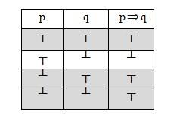
Negiranje antecedensa/afirmacija konzekvensa
Pogreška koja nastaje ukoliko bismo negirali prvi član implikacije ili kondicionala te tvrdili da istinitost implikacije proizlazi isključivo iz neistinitosti drugog člana. Isto tako, pogreška nastaje ukoliko bismo potvrdili drugi član implikacije te tvrdili da istinitost kondicionala proizlazi isključivo iz istinitosti prvog člana.

Slide 22
Dobit ćeš jednu s lijeva pa jednu s desna pa ćeš naučiti da se nasiljem ne rješavaju problemi!!

Slide 23
Argumentum ad baculum
Argument batine. Pogreška koja nastaje ukoliko se u argumentaciji pozivamo na silu ili prisilu, a ne na silu argumenta.

Slide 24
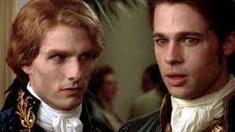
Pravi vampiri su visoki i snažni.
Tom Cruise je sve samo ne visok.
Što on traži u filmu Intervju s vampirom?

Slide 25
Argumentum ad hominem
Pogreška koja nastaje ukoliko se umjesto na argumente obrušimo na osobu koja argumente iznosi ili je sama osoba dio situacije koju nastojimo razriješiti argumentacijom. Napadamo čovjeka, a ne tezu.

Slide 26
Profesore, nisam napisao zadaću.
Nisam bio čitav prošli mjesec u školi.
Mačka mi se već tri dana osjeća loše.
Izgleda da mi je pas požvakao bilježnicu.
Kako bih onda i mogao napisati zadaću?!

Slide 27
Argumentum ad misericordiam
To je pogreška u kojoj nastojimo navesti sugovornika da nam se smiluje ili da uzme u obzir naše argumente zbog sažaljenja prema nama.

Slide 28
Svi su ludi za Mary!

Slide 29
Argumentum ad populum
Pogreška koja nastaje pozivanjem na sveopće slaganje s nekom tezom koja je i dokazana time što postoji sveopće slaganje s tezom.

Slide 30
LOGIČKE VJEŽBE S PRIMJERIMA

Slide 31
Argumentum ad baculum
https://www.youtube.com/watch?app=desktop&v=UhnsHvz7UL8

Slide 32
Argumetnum ad populum
Kalinić: 'Zapošljava se preko veze otkako je Hrvatske (net.hr)

Slide 33
Negiranje antecedensa/afirmacija konzekvensa
Ako je ribar upecao zlatnu ribicu, ona će mu ispuniti tri želje.
Zlatna ribica će ribaru ispuniti tri želje.
Ribar je upecao zlatnu ribicu.
Ako je ribar upecao zlatnu ribicu, ona će mu ispuniti tri želje.
Ribar nije upecao zlatnu ribicu.
Zlatna ribica neće ribaru ispuniti tri želje.

Slide 34
Argumetnum ad ignorantiam
Ja o Bogu ne mogu znati ništa pouzdano.
Ne mogu dokazati postojanje nečega ukoliko o tome ne znam nešto pouzdano.
Bog ne postoji.

Slide 35
Pogreška divizije
EU je ekonomska sila svijeta.
Bugarska, Rumunjska i Hrvatska su dio EU.
Bugarska, Rumunjska i Hrvatska su ekonomske sile svijeta.

Slide 36
Pogreška akcidencije
Svaki kandidat na ispit državne mature treba doći na vrijeme ili ne može pristupiti ispitu.
Dolazak na vrijeme je najkasnije u 8,40.
M. Balala je došao na ispit u 8,44.
M. Balala ne može pristupiti ispitu.
https://www.youtube.com/watch?app=desktop&v=OTVWMY8EZCA

Slide 37
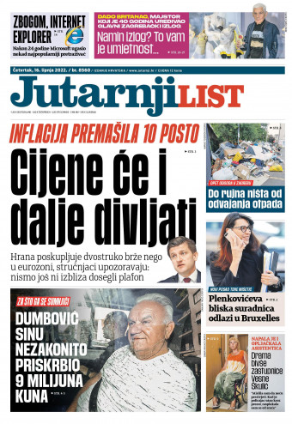
Post hoc ergo propter hoc
Raste cijena goriva, inflacija divlja.

Slide 38
Irelevantna konkluzija
Jutarnji list - Ukrajinci: ‘Pogodili smo ruski tegljač koji je prevozio oružje‘; Šef britanskih oružanih snaga: ‘Rusi su strateški već izgubili rat‘

Slide 39
Petitio principii (traženje načela)
Zemlja je ravna ploča.
Svi naši dostupni osjetilni podaci nam potvrđuju da je Zemlja ravna ploča.

Slide 40
Pogreška obrnute akcidencije
Petra, Ema i Željko su učenici 3.a.
Petra, Ema i Željko su sjajni učenici i s punim pravom čine 3.a u malom.
Petra, Ema i Željko pohađaju nastavu Etike.
3.a razred pohađa nastavu Etike.

Slide 41
Pogreška kompozicije
Svaki organizam je manifestacija života.
Svi organizmi imaju za bazu element ugljik.
Život je utemeljen bazom elementa ugljika.
(Neke bakterije imaju bazu sumpor.)

Slide 42
Argumentum ad hominem
Jutarnji list - Medvedev van kontrole: ‘Kobasičar, žabar i špagetoljubac u Ukrajini? Niškoristi!‘

Slide 43
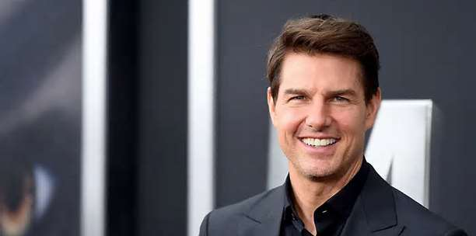
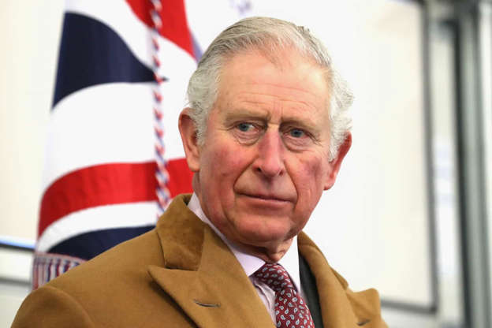
samohrani očevi

Slide 44
Hvala što niste zaspali! ☺
A sad još samo 5 za 5…

